Slide 1
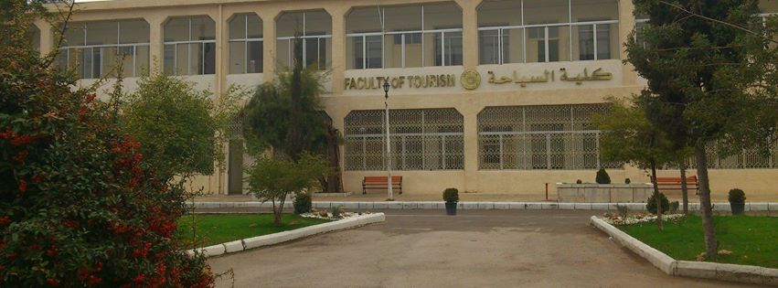
2021
وزارة التعليم العالي
جامعة دمشق
كلية السياحة
ورشة جامعة دمشق للبحث العلمي 2021
«نحو تشاركية بحثية تطبيقية»

Slide 2
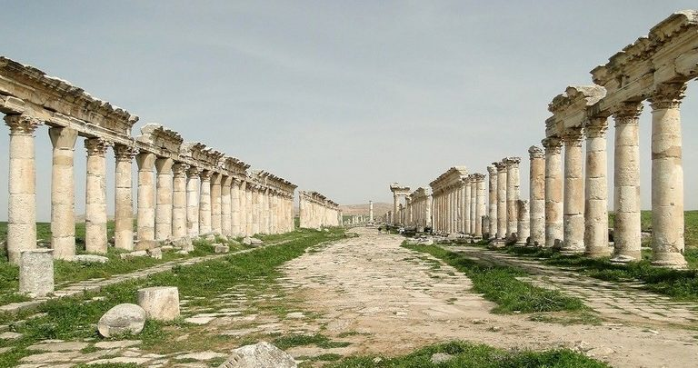
وزارة التعليم العالي
جامعة دمشق
كلية السياحة
عميد كلية السياحة: أ.د. رسلان خضور
نائب عميد كلية السياحة للشؤون الإدارية والطلابية: أ.د. اكتمال اسماعيل
نائب عميد كلية السياحة للشؤون العلمية: أ.م.د. أسماء الفوال
رئيس قسم الإدارة الفندقية: د. ثمر سلمان
رئيس قسم الإدارة السياحية: د.أحمد خضر
رئيس قسم إدارة المكاتب السياحية والإرشاد السياحي: د.سوزان عبيدو

Slide 3
كلية السياحة
قسم إدارة المكاتب السياحية والإرشاد السياحي
تعريف بقسم إدارة المكاتب السياحية والإرشاد السياحي
المقررات التي سيدرسها الطالب في هذا الاختصاص تتميز بأنها تتناول مجالات علمية متنوعة:
فهناك مقررات إدارية (مثل إدارة التسويق، إدارة المتاحف، إدارة العلاقات العامة، وغيرها)، وهناك مقررات تتعلق بالتاريخ والآثار والموارد الثقافية، إضافة للمتطلبات كاللغة الإنكليزية، وأصول البروتوكول، والحاسوب، ومهارات التواصل، وأصول الإرشاد السياحي.
كما يتميز الاختصاص بأنه ميداني وتنظم فيه زيارات لمواقع ومتاحف خلال فترة الدراسة.
وللقسم مستقبل مهني ينتظر الخريجين، والخيارات المتاحة أمامهم وهي: إما افتتاح مكتب سياحي خاص: وهذا لا يتطلب إمكانات مادية كبيرة اليوم بفضل الانترنت والبيئة الافتراضية التي تسمح اليوم بالترويج السياحي واستقطاب الأفواج السياحية من داخل البلد وخارجه، أو العمل كمرشد سياحي مرخص وهي مهنة ديناميكية ميدانية تتميز بالقيادة والاستقلالية، وإمكانية السفر والتواصل مع الناس.

Slide 4
كلية السياحة
قسم إدارة المكاتب السياحية والإرشاد السياحي
المحاور البحثية الرئيسة في قسم إدارة المكاتب السياحية والإرشاد السياحي
1ـ إعادة تأهيل المواقع الأثرية في سورية وتطويرها سياحياً وبخاصة المواقع المدرجة على قائمة التراث العالمي لليونسكو.
2ـ تسويق التراث المادي واللامادي الثقافي السوري.
3ـ التسويق الالكتروني في مجال السياحة، ودور مواقع التواصل الاجتماعي في الترويج وجذب السياحة الداخلية والخارجية.
4ـ تطوير مفهوم السياحة المستدامة وأبعادها.
5ـ تقييم مشاريع التطوير السياحي ودورها في التنمية السياحية.

Slide 5
كلية السياحة
قسم إدارة السياحية
وزارة التعليم العالي
جامعة دمشق
كلية السياحة
تعريف بقسم الإدارة السياحية
يهدف التخصص إلى تدريس الطلبة النظريات المتكاملة في المجالات الأساسية في السياحة المحلية والتخطيط والتسويق السياحي، وكذلك تدريسهم مهارات الاتصال وفن التعامل مع السياح، وتدريبهم عملياً على كيفية إدارة المواقع السياحية والمؤسسات السياحية.
ضمن الاختصاص يوجد العديد من المواد التي تخدم الاختصاص الجزء الأساسي منها يتعلق بالمجالات الإدارية كإدارة المواقع السياحية وإدارة التسويق السياحي وإدارة الموارد البشرية في السياحة والإدارة الاستراتيجية في السياحية والتراث الثقافي، إدارة المعارض والمؤتمرات، والجزء الآخر يهدف الى إلى تنمية بعض المهارات لدى الطلبة كمهارات الاتصال السياحي ومهارات استخدام الحاسب لأغراض النشاط السياحي بالإضافة إلى مهارات التطوير الشخصي ومهارات التواصل.
والجزء الأخير يخصص للتدريب الميداني والجولات الميدانية للتعرف بشكل أكبر على المواقع السياحية والتراثية والمتاحف وكيفية إدارتها لتكون رافداً للجانب النظري.
سوق العمل في سورية بحاجة لكوادر بشرية مؤهلة وقادرة على إعادة إنعاش القطاع السياحي لذلك نأمل أن نكون معكم جزء من اعادة البناء القادمة لا محالة الى بلدنا الحبيب.

Slide 6
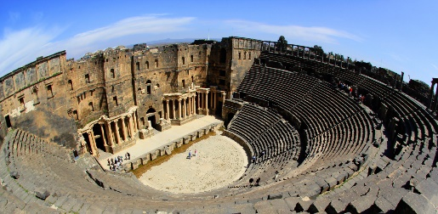
كلية السياحة
قسم لإدارة السياحية
المحاور البحثية الرئيسة في قسم الإدارة السياحية
1- التسويق الالكتروني ودوره في تعزيز الطلب السياحي
2- دور التسويق في تعزيز النشاط السياحي
3- الوعي البيئي لأهمية السياحة وكيفية المحافظة على مواردها
4- دور المشاريع السياحية الصغيرة والمتوسطة في تعزيز الجذب السياحي
5- أثر أنماط الإدارة في تطوير عمل المنشآت السياحية
6- دور القوانين والأنظمة في تطوير الاستثمار السياحي
7- دور التخطيط السياحي في تعزيز عناصر الجذب السياحي
8- إعادة تأهيل المناطق والمواقع والمشاريع السياحية
9- الإبداع والابتكار ودوره في تنشيط الحركة السياحية

Slide 7
كلية السياحة
قسم الإدارة السياحية
المحاور البحثية الرئيسة في قسم الإدارة السياحية
10- التشاركية في القطاع السياحي ودورها في تنشيط الاستثمار السياحي
11- الإدارة الفعالة للقرى والمنتجعات السياحية
12- دور التقنيات الحديثة في تنشيط حركة السياحة الوافدة
13- دور نظم المعلومات الجغرافية في التخطيط السياحي والتوثيق الرقمي
14- تنافسية القطاع السياحي
15- الدور التنموي للسياحة
16- أثر الأزمات على السياحة

Slide 8
كلية السياحة
قسم الإدارة الفندقية
تعريف بقسم الإدارة الفندقية
يهدف قسم الإدارة الفندقية إلى تدريب الطلاب للعمل في الفنادق، بالمناصب الإدارية، والإشراف على العمليات الفندقية، وهو بذلك لا يهدف إلى تدريب الطهاة، أو العاملين في الخدمات الفندقية، وإنما العاملين في وظائف الإشراف، والإدارة الوسطى، والعليا والأقسام والوظائف، والعمليات المختلفة كي تكون لديهم القدرة المستقبلية على اتخاذ القرارات الإدارية.
سيحصل الطالب على تدريب في مهارات إدارة العلاقات العامة في السياحة، والقدرة على وضع استراتيجيات الحصول والاحتفاظ بالزبائن وكسب ولائهم وخدمة الزبون، ومهارات إدارة المكاتب الأمامية.
كما سيتعلم الطالب إدارة المعارض والمؤتمرات من حيث التعريف بإدارة المؤتمرات والمعارض الدائمة والمؤقتة والمتخصصة وأنواع وطبيعة المؤتمرات والتخطيط لها والتنظيم والتجهيز. بالإضافة إلى إعداد أماكن المؤتمرات وتحديد كمية ونوعية الإمدادات الغذائية وأسلوب تقديمها ووسائل الاتصال والعلاقات العامة وإدارة الموظفين والعاملين المساعدين المختصين وأمن المؤتمرات، كما سيحصل الطالب على تدريب في البروتوكول وأصول الضيافة.

Slide 9
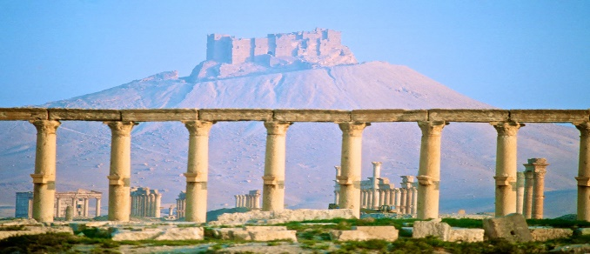
كلية السياحة
قسم الإدارة الفندقية
المحاور البحثية الرئيسة في قسم الإدارة الفندقية
1- الأزمات وأثرها في الإشغال السياحي
2- إدارة الأزمات السياحية
3- محاسبة المنشآت السياحية- المستودعات والتخزين-المشتريات والمبيعات
4- إدارة الموارد البشرية في الفنادق
5- إدارة الإطعام- إدارة البارات- إدارة الحفلات( الداخلية والخارجية)
6- الاقتصاد السياحي والاقتصاد المعرفي
7- اقتصاديات الفنادق
8- العلاقات العامة- إدارة علاقات العملاء
9- الأمن والسلامة في الفنادق

Slide 10
كلية السياحة
قسم الإدارة الفندقية
المحاور البحثية الرئيسة في قسم الإدارة الفندقية
10- التسويق والترويج السياحي الفندقي
11- الاستدامة في الفنادق
12- دراسة الجدوى الاقتصادية للمشروعات التشاركية
13- تطوير المنتجات الفندقية
14- دراسة التكاليف في الفنادق
15- دراسة إعادة تأهيل المنشآت الفندقية
16- تطبيق المعايير الدولية للفنادق
17- التشريعات الفندقية ودورها في تطوير الخدمات الفندقية
18- السياحة الالكترونية

Slide 11
شكراً لحسن استماعكم

